Slide 1
Konfigurasi TCP/IP
Pada Windows 10 (Client)
Tengku Khairil Ahsyar, S.Kom., M.Kom

Slide 2
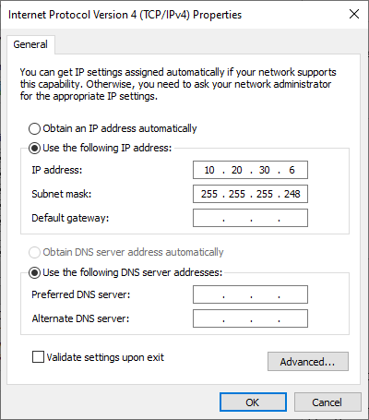
Persiapan Konfigurasi
Sebelumnya, siapkan terlebih dahulu sistem operasi yang ingin di konfigurasi. Dalam hal ini, Windows 10.
IP Address yang akan di set:
  IP Address : 10.20.30.6
  Subnet mask : 255.255.255.248

Slide 3
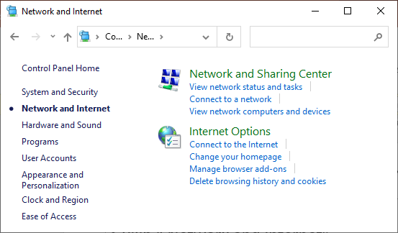
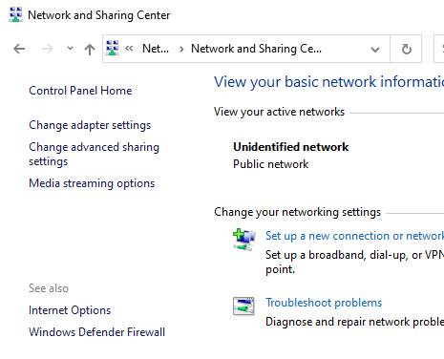
Langkah-langkah Konfigurasi (Cara 1)
Buka “Control Panel” → “Network and Internet” → “Network and Sharing Center”.
Pilih / klik menu “Change adapter settings”.
1
2

Slide 4
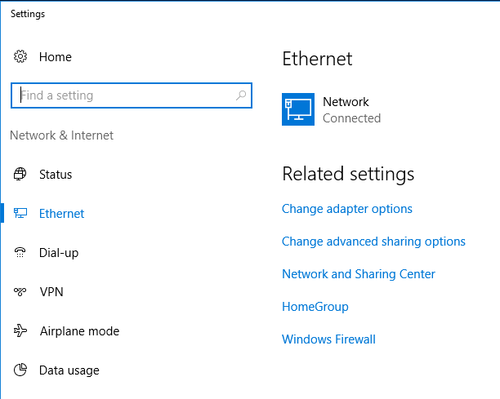

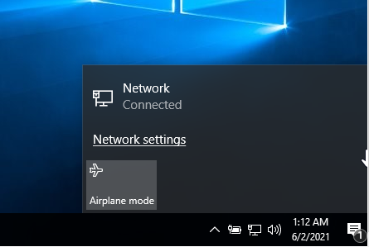
Langkah-langkah Konfigurasi (Cara 2)
Klik icon Networking yang ada pada sudut kanan bawah Windows.
Klik menu “Network settings”.
Pilih menu “Change adapter options”.
1
3
2

Slide 5
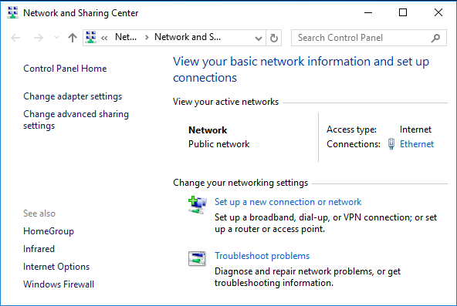
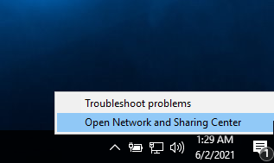
Langkah-langkah Konfigurasi (Cara 3)
3
Klik kanan icon Networking yang ada pada sudut kanan bawah Windows.
Klik/pilih menu “Open Network and Sharing Center”.
Pilih menu “Change adapter setting”.
1
2

Slide 6
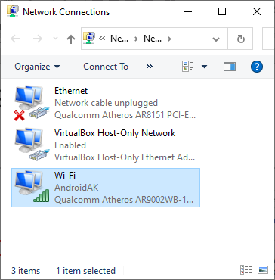
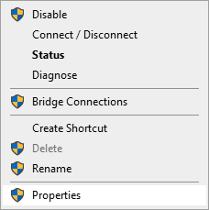
Langkah-langkah Konfigurasi
Klik kanan pada interface yang ingin dikonfigurasi.
Pilih menu “Properties”.
1
2

Slide 7
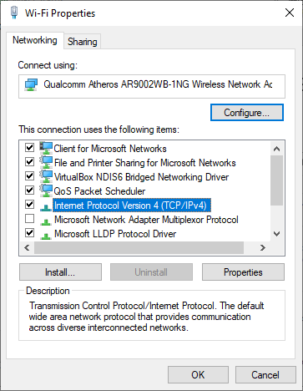
Langkah-langkah Konfigurasi
Double Klik pada “Internet Protocol Version 4 (TCP/IPv4)”.
Set “IP Address:” dan “Subnet mask:” sesuai ketentuan.
Jika sudah Klik tombol “OK”.
NB: Alamat yang diset pada contoh ini hanya untuk IP Address dan Subnetmask saja. Anda dapat menambahkan Gateway dan DNS pada kesempatan berikutnya.

Slide 8
Melihat Hasil Konfigurasi Pada Status
Klik kanan pada interface yang telah dikonfigurasi.
Pilih menu “Status”.
2
1

Slide 9
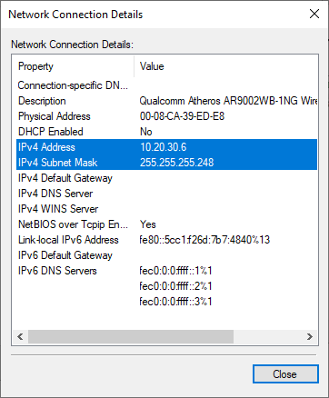
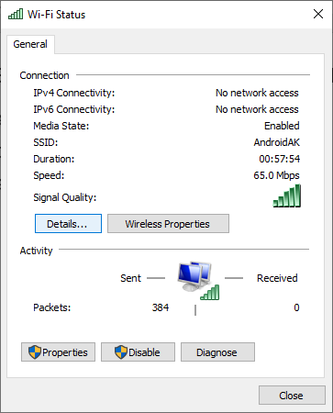
Melihat Hasil Konfigurasi Pada Status
klik tombol “Details…”
4
Anda dapat melihat konfigurasi TCP/IP telah berhasil sesuai yang telah ditentukan.
3
NB: Anda dapat melihat hasil konfigurasi dengan menggunakan cara “Command Prompt”.

Slide 10
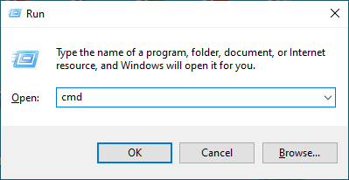
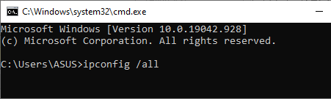
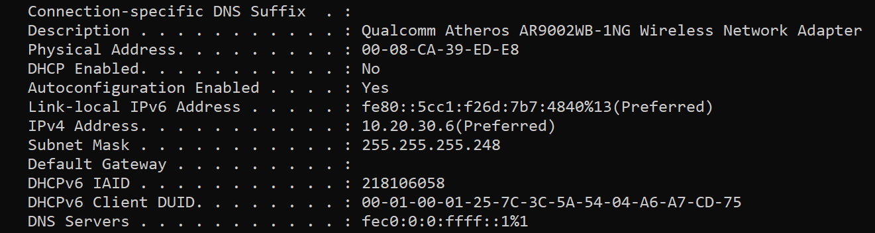
Melihat Hasil Konfigurasi Pada Command Prompt
Buka “Command Prompt” atau tekan tombol kombinasi: “Windows + R”, kemudian ketik “cmd” pada pop-up “Run”.
Pada command Prompt, ketik: “ipconfig /all”.
1
2
Akan muncul IP Address yang telah diseting jika tidak ada kesalahan dalam konfigurasi.
3

Slide 11
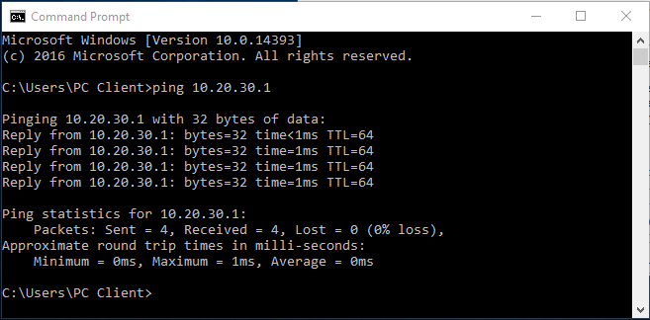
Pengujian Koneksi (Berhasil)
Buka “Command Prompt”, kemudian ketik perintah “ping” disertai alamat tujuan.
Jika muncul informasi seperti pada gambar, berarti koneksi anda telah berhasil.
1
2

Slide 12
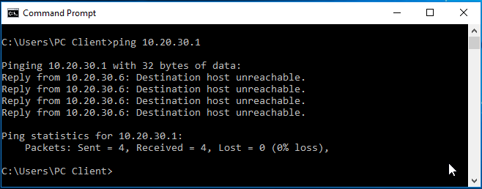
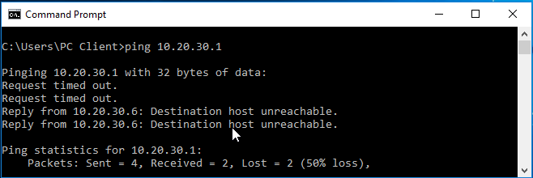
Pengujian Koneksi (Gagal)
Buka “Command Prompt”, kemudian ketik perintah “ping” disertai alamat tujuan.
Anda dapat melihat informasi paket “Lost” dan keterangan yang muncul seperti pada gambar di bawah ini jika mengalami kegagalan koneksi.

